Slide 1
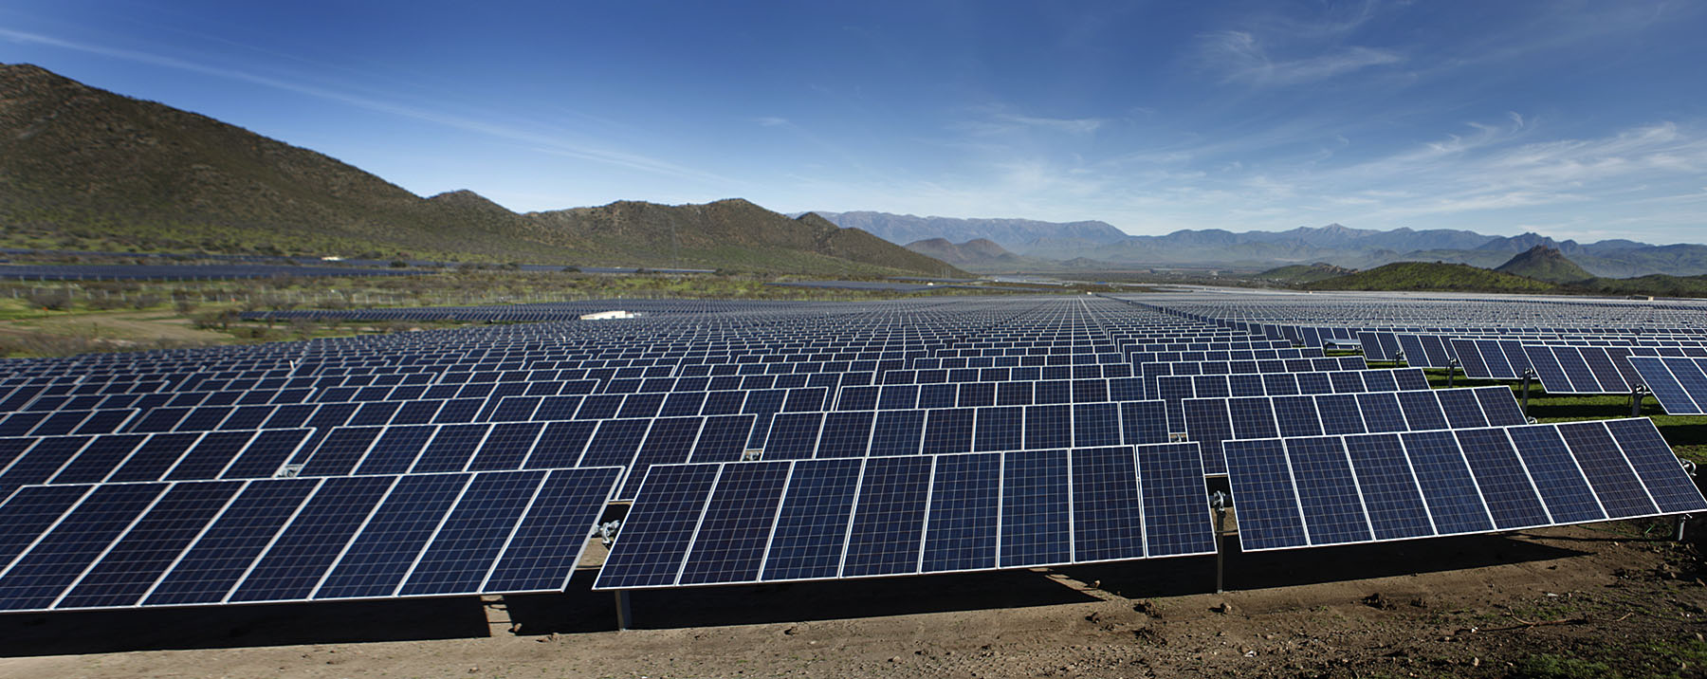
Robot de limpieza
Para paneles solares

Slide 2
Frontera
Enfocado a plantas fotovoltaicas
Supervisión mínima
No uso de agua
Moverse entre paneles en fila y columnas
Gran autonomía

Slide 3
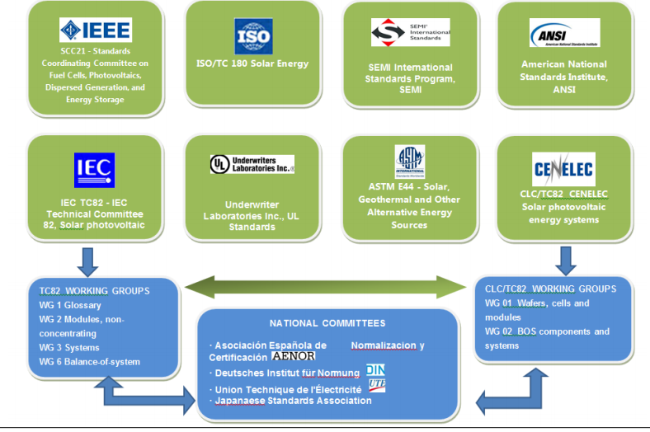
Superintendencia de Electricidad y Combustible (SEC)
Ley 20.571
Norma internacional IEC 61215
NCh-IEC 61215-1 y NCh-IEC 61215-2.

Slide 4
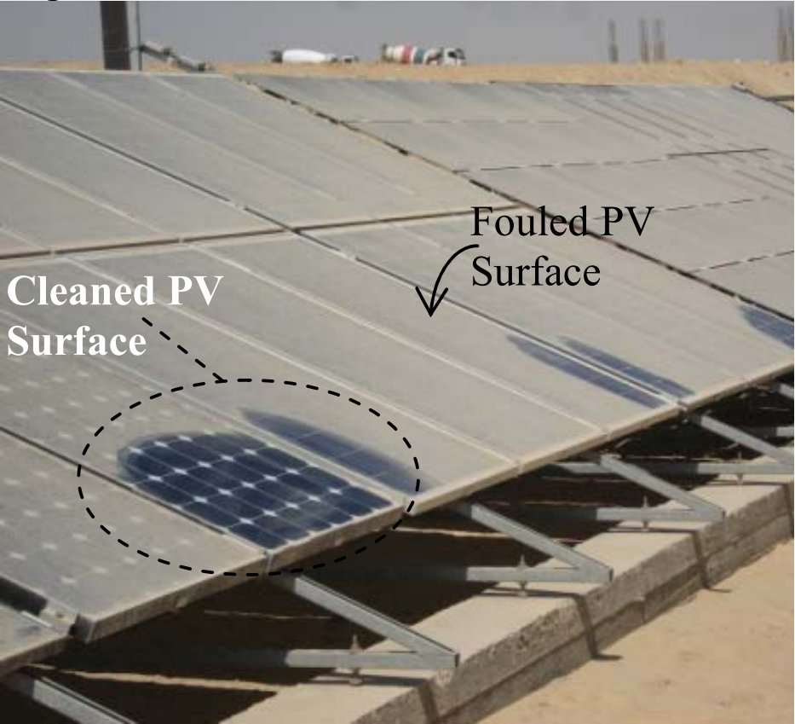
Perdida de eficiencia debido al polvo
25% en 2 meses y 40% des pues de un año de operación.

Slide 5
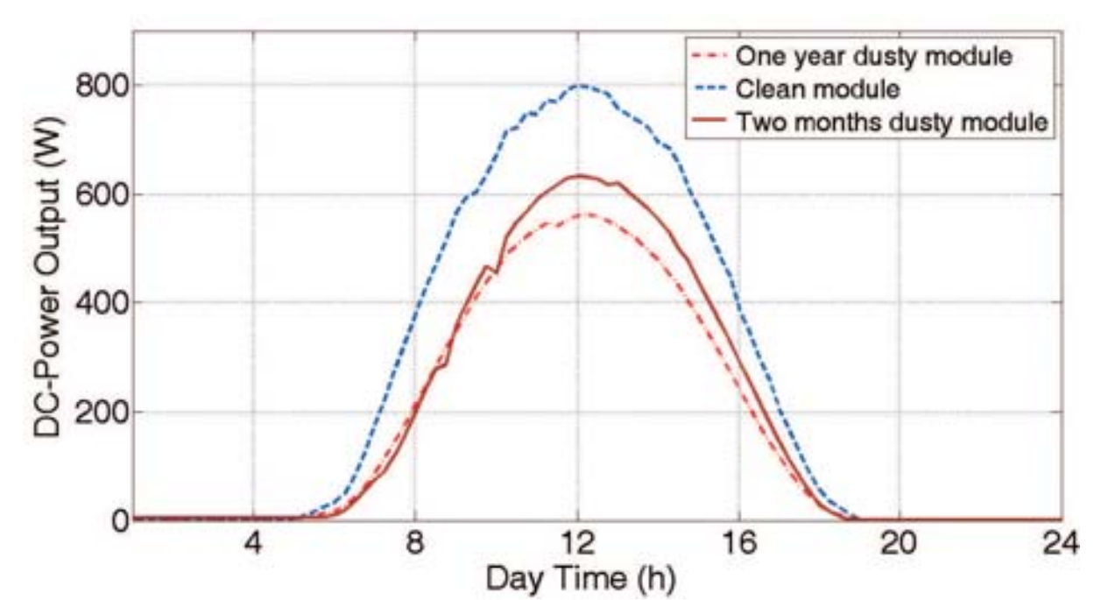
Perdida de eficiencia debido al polvo
Componente principal de la adhesión son las fuerzas de Van der Waals.
Humedad

Slide 6
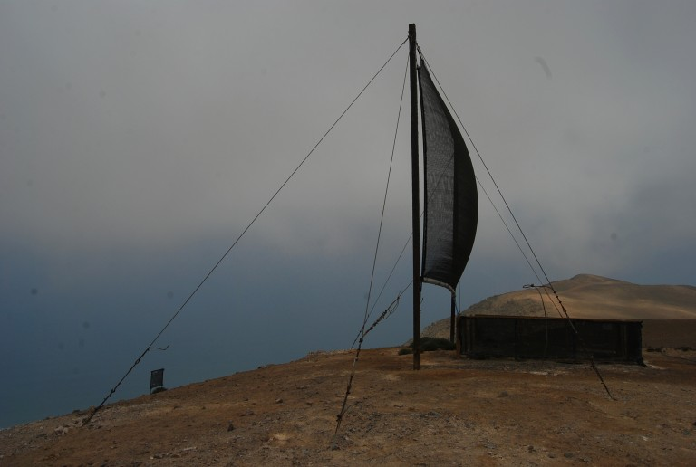
Posible solución
Usar las pequeñas gotas que se forman en superficies

Slide 7
Tipos de degradación de PV
Hot spot
Producido por animales
Corto circuito entre celdas
Interrupción entre celdas
Degradación de la conexión entre paneles
Resistencias
Delaminación
Browning
Degradación por Luz

Slide 8
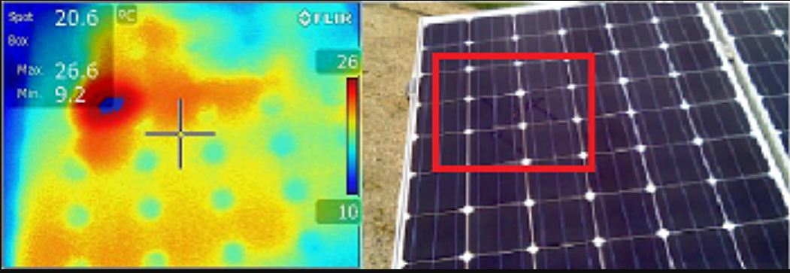
HOT SPOT

